Slide 1
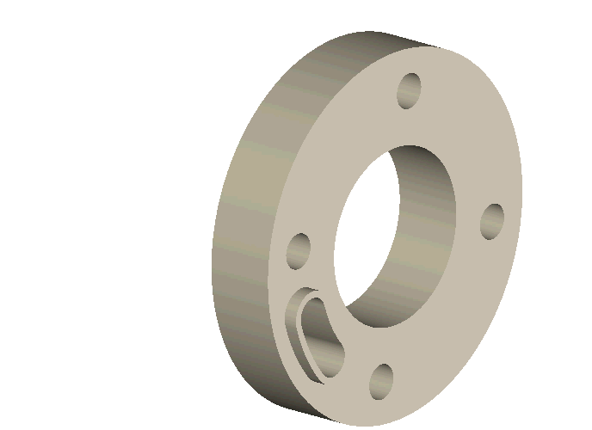
3. 旋转剖
两相交剖切平面，其交线应垂直于某一基本投影面。用两相交剖切平面剖开机件的剖切方法称为旋转剖。
A
A
A
A
A
采用这种方法画剖视图时，先假想按剖切位置剖开机件，然后将被剖切平面剖开的倾斜部分结构及其有关部分，绕回转中心（旋转轴）旋转到与选定的基本投影面平行后再投影。
动画演示

Slide 2
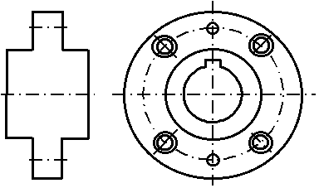
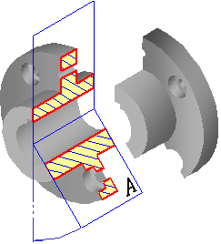

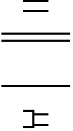
应注意的问题：
① 两剖切面的交线一般应与机件的轴线重合。

Slide 3
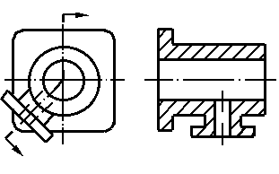
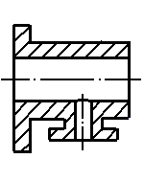
应注意的问题：
②应按“先剖切后旋转”的方法绘制剖视图。
错误
正确

Slide 4
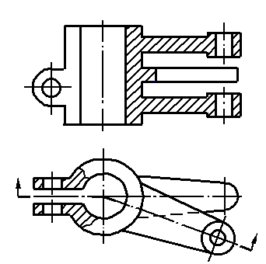
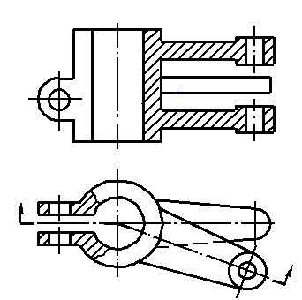
应注意的问题：
③当剖切后产生不完整要素时，该部分按不剖绘制。
错误
正确

Slide 5
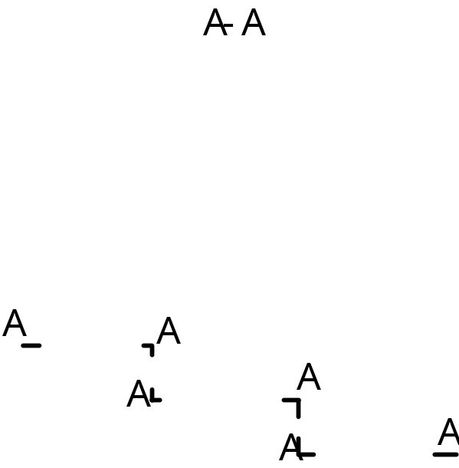
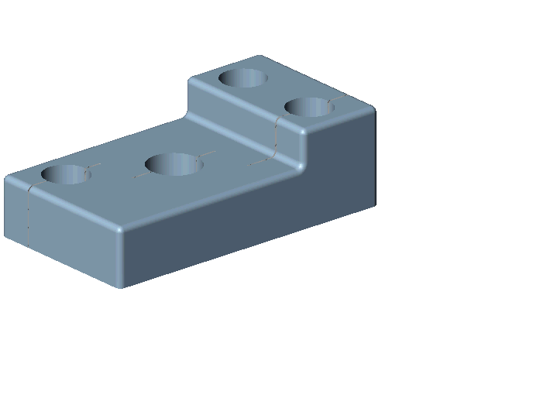
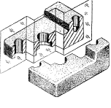
4. 阶梯剖
如果机件的内部结构较多，又不处于同一平面内，并且被表达结构无明显的回转中心时，可用几个平行的剖切平面剖开机件，这种剖切方法称为阶梯剖，如图：
动画播放

Slide 6
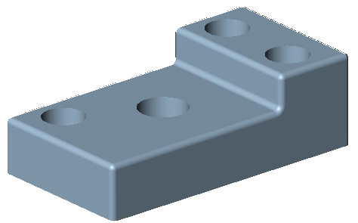
应注意的问题：
①在画阶梯剖时应把几个平行的剖切平面看作一个剖切平面，因此在剖视图中各剖切平面的分界处(转折处)不必画出。
A-A
不应表示不同剖切位置的分界线
A
A
A
A
A
动画演示
A

Slide 7
应注意的问题：
②两剖切平面的转折处不应与图上的轮廓线重合。
A-A
剖切面不应同轮廓线重合
;
A
A
A
A
A
A

Slide 8
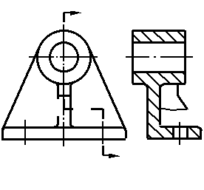
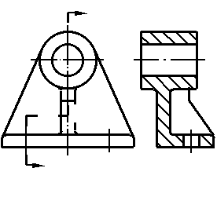
应注意的问题：
③在剖视图内不能出现不完整要素。
A-A
A-A
A
A
A
A
A
A
A
A
错误
正确

Slide 9
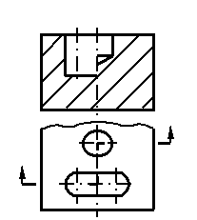
应注意的问题：
④当两个要素在图形上有公共对称中心线或轴线时，可以对称中心线或轴线为界各画一半。
A-A
A
A
A
A

Slide 10
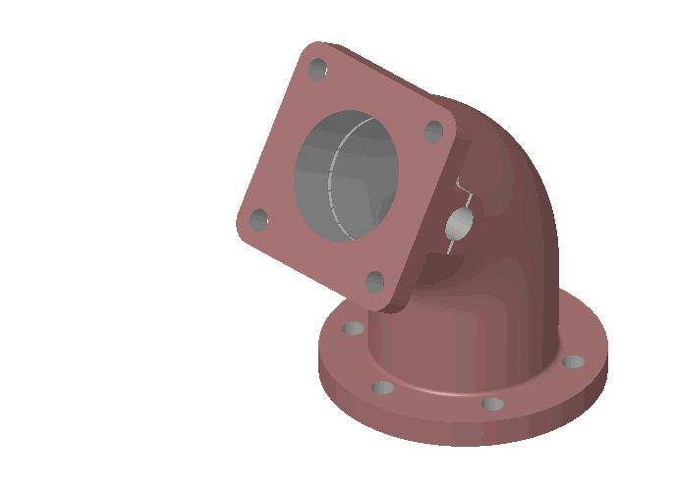
5. 斜剖
用不平行于任何基本投影面的剖切平面剖开机件的剖切方法称为斜剖，如下图
A-A
A-A
A
A
B
B
动画演示
斜剖视图一般应画在箭头所指的方向，并保持投影关系，在不致引起误解时，允许将倾斜图形旋转，但应在图形上方加注旋转符号。
B-B

Slide 11
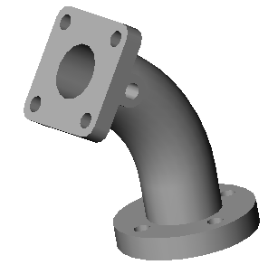
标注方法：
用字母X—X表示剖视图的名称，用剖切符号表示剖切面的位置和投射方向并写上相同字母。注意字母一律水平书写。
A－A
A－A
A
A－A
A
B
B
适用范围：斜剖通常用在物体某一部分结构形状倾斜于基本投影面，并且其内部结构需要表示的情况下。
B－B

Slide 12
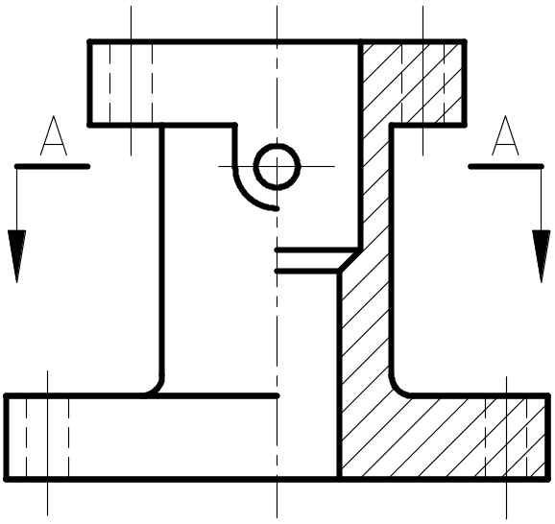
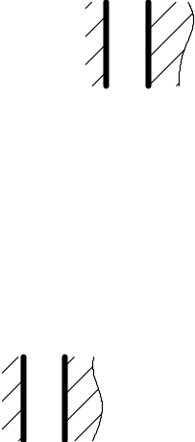
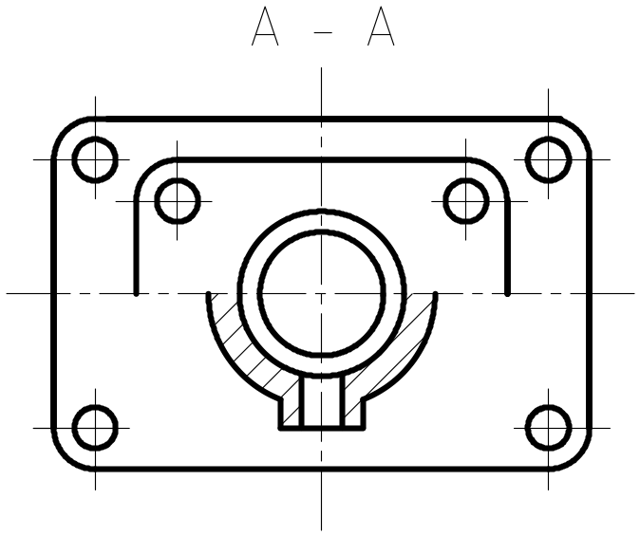
6. 局部剖视图
问题：图中的圆孔需要表达内部结构怎么办？
可以采用局部剖视图来表达
用剖切平面局部地剖开机件所得的剖视图称为局部剖视图(简称局部剖)

Slide 13
画局部剖视图时，剖切平面的位置与范围应根据机件需要而决定，剖开部分与视图之间的分界线用波浪线表示。波浪线表示机件断裂痕迹，因而波浪线应画在机件的实体部分，不能超出视图之外，不允许用轮廓线来代替，也不允许和图样上的其它图线重合。
可用双折线代替波浪线。

Slide 14
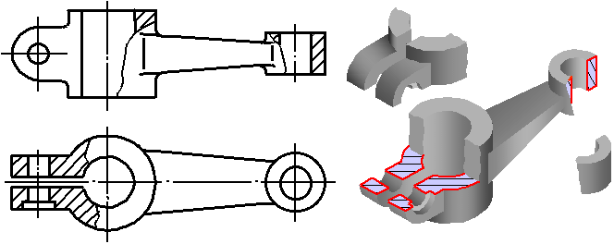
局部剖视图适用范围：
① 只需要表达机件上局部结构的内部形状，不必或
不宜采用全剖视。
动画演示

Slide 15
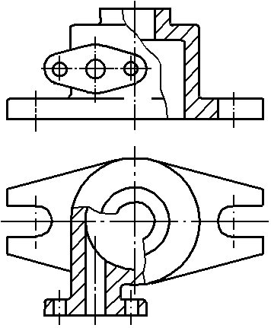
局部剖视图适用范围：
②当不对称机件的内、外形都需要表达时。

Slide 16
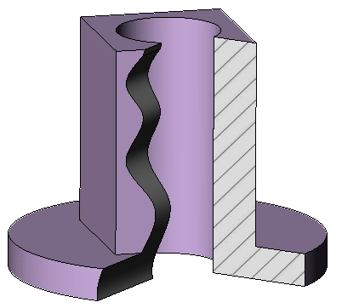
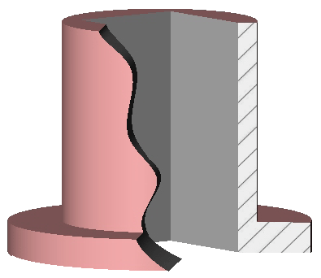
③ 当对称机件的轮廓线与中心线重合，不宜采用半剖视时。
(a)
(b)
(c)

Slide 17
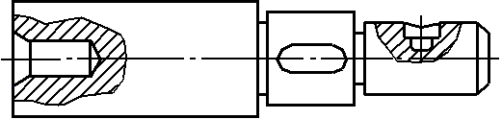
④ 实心杆上的孔、槽等结构，应采用局部剖视。

Slide 18
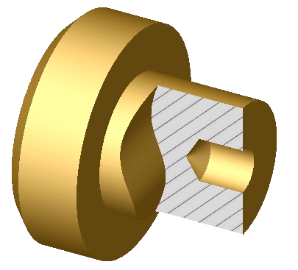
注意：画局部剖容易出问题的地方
① 局部剖的波浪线不能与图上的轮廓线重合，也不允许和图样上的其它图线重合。
错误
正确

Slide 19
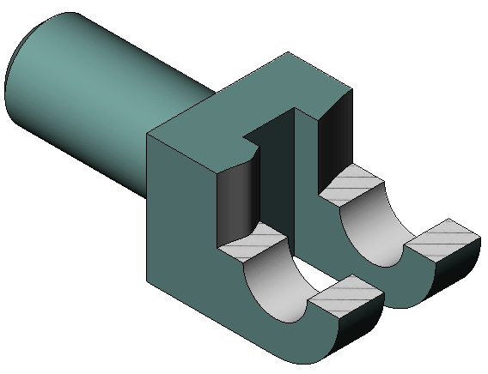
② 波浪线表示机件断裂痕迹，因而波浪线应画在机件的实体部分，不能超出轮廓线之外。
波浪线不能超出
波浪线不能在穿通
波浪线不能与
视图轮廓线之外
的槽中连接起来
轮廓线重合
波浪线不能在穿通
的孔中连接起来

Slide 20
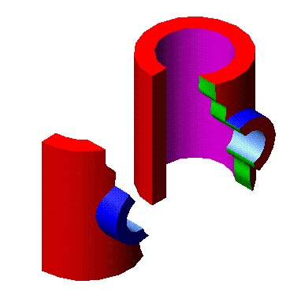
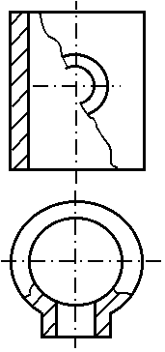
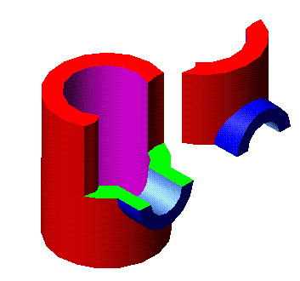
错误
正确

Slide 21
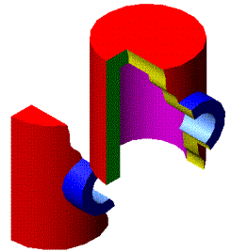
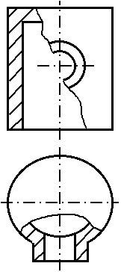
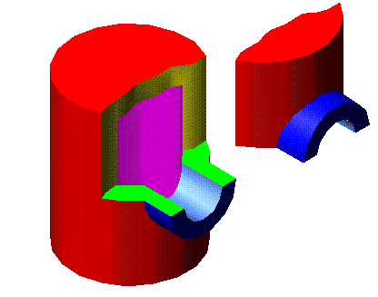
错误
正确

Slide 22
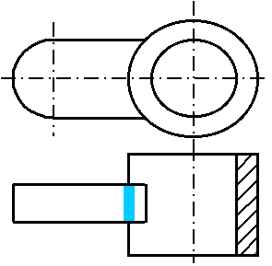
③当被剖结构为回转体时，允许将其中心线作局部剖的分界线。
④在一个视图中，局部剖的数量不宜过多。

Slide 23
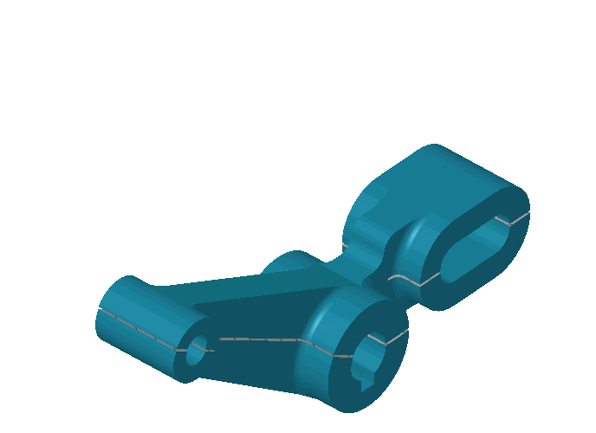
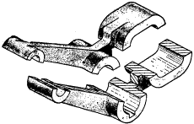
7. 复合剖
相交剖切平面与平行剖切平面的组合称为组合剖切平面。用组合剖切平面剖开机件的剖切方法称为复合剖，如下图。
动画演示
A
A
A
A
A
A-A

